Slide 1
PIR Room Monitoring System
Oleh : Abdillah hanif Maulana
Email : abdillahhanif@mail.ugm.ac.id
1

Slide 2
Problems
Bagi mahasiswa yang merantau dan tinggal di indekos, keamanan seringkali menjadi hal yang dikhawatirkan. Bagaimana tidak, indekos merupakan tempat tinggal komunal yang penghuninya bisa dari berbagai latar belakang berbeda & seringkali tidak saling kenal, sehingga wajar jika muncul kecurigaan & ketidakpercayaan antar penghuninya. Mungkin terjadi pencurian dimana pelakunya merupakan sesame penghuni indekos. Keamanan lingkungan & bangunan pun juga seringkali tidak terjamin, seringkali ada indekos yang letaknya di pinggir jalan besar atau terbuka & tidak dilengkapi pagar, gembok, & CCTV, sehingga rawan mengalami pencurian. Dibutuhkanlah sistem keamanan di kamar yang bisa mendeteksi apabila terdapat orang asing yang masuk. Namun, terdapat masalah lain, yaitu kondisi keuangan mahasiswa yang seringkali terbatas, sehingga tidak bisa membeli sistem keamanan yang mahal.

Slide 3
Objective
Mempertimbangkan masalah yang telah disebutkan, maka tujuan dari proyek ini yaitu untuk membuat sistem monitor ruangan yang murah namun cukup handal.
Sistem monitor ruangan yang akan dibuat diputuskan yaitu menggunakan sensor passive infrared (PIR). Sensor ini dapat mendeteksi adanya manusia di ruangan, dengan cara mendeteksi pancaran infra merah dari tubuh, yang kemudian dibandingkan dengan referensi infra merah di background. Sistem juga akan dibuat online menggunakan broker dengan protokol MQTT, agar bisa dimonitor dari jarak jauh. Karena akan dibuat online, dipilihlah ESP32 sebagai mikrokontroler yang dipakai, karena sudah dapat terhubung dengan WiFi. Untuk alarm peringatan, akan digunakan buzzer.

Slide 4
Project Explanation: Tools
Dikarenakan keterbatasan alat & bahan, maka proyek yang akan dibuat yaitu masih sebatas simulasi menggunakan:
Wokwi Simulator, dengan komponen yang digunakan didalamnya yaitu:
2 buah ESP32 (sebagai mikrokontroller, satu untuk publisher & satu lagi untuk subscriber)
Sensor PIR (sebagai sensor yang mendeteksi aktivitas manusia di ruangan)
Buzzer (sebagai aktuator berupa alarm peringatan)
HiveMQ Broker (sebagai broker perantara pengiriman data online)

Slide 5
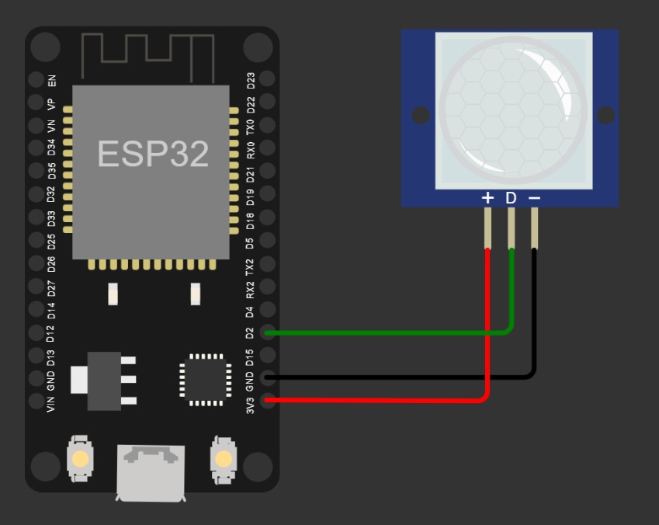
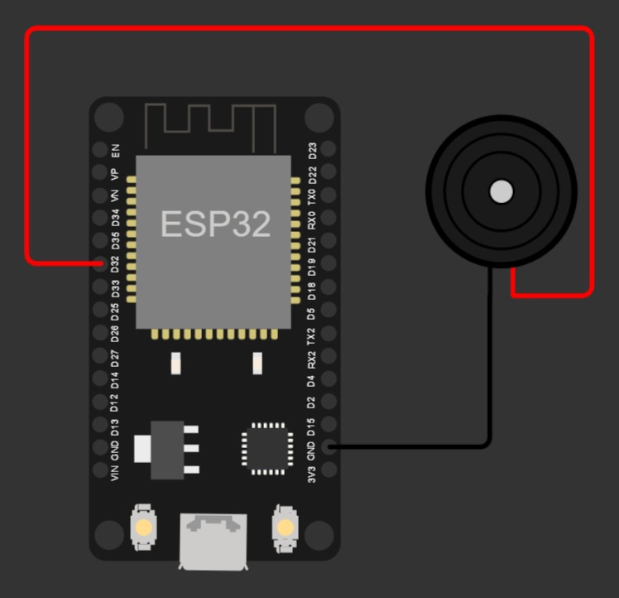
Project Explanation: Schematics
Diagram Sirkuit Publisher
Diagram Sirkuit Subscriber

Slide 6
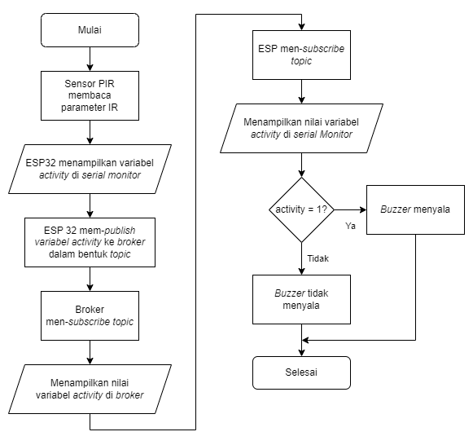
Project Explanation: Schematics
Diagram Alir Cara Kerja Sistem

Slide 7
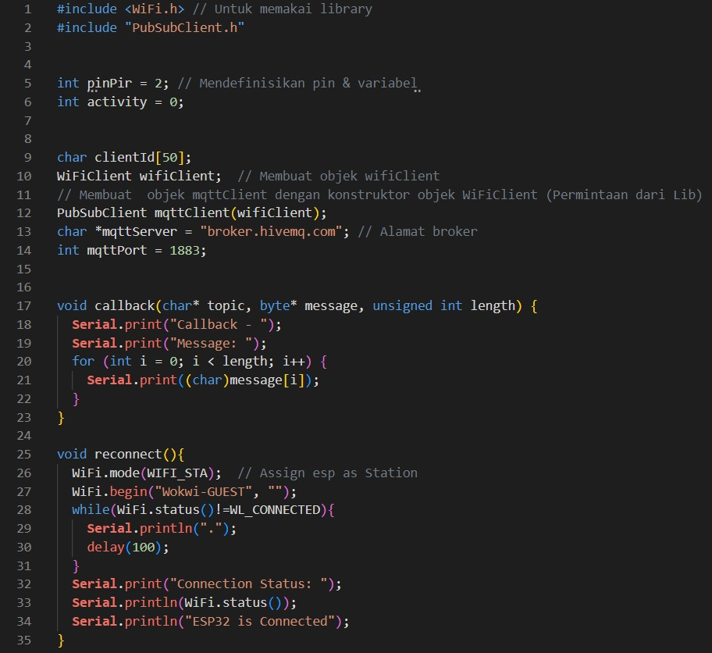
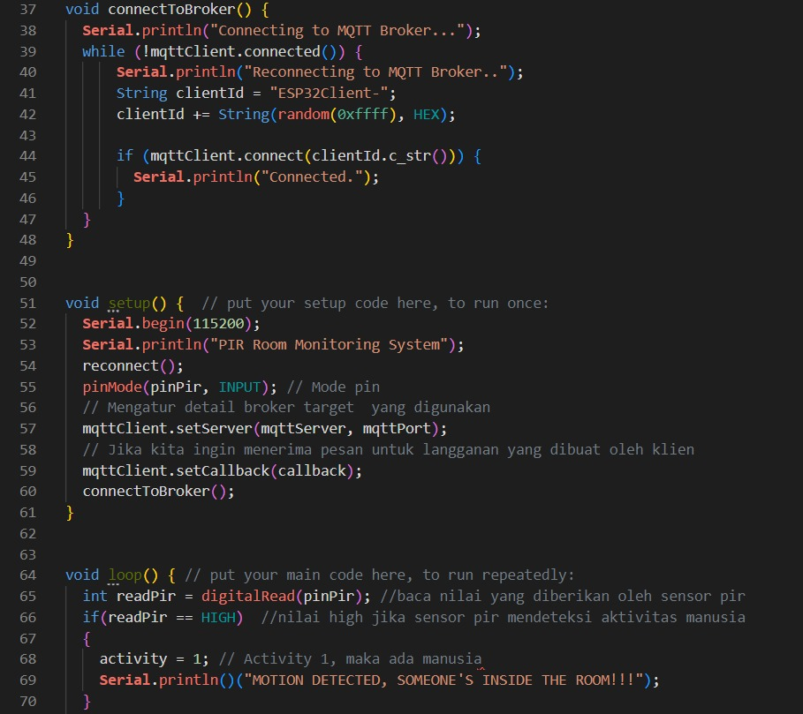
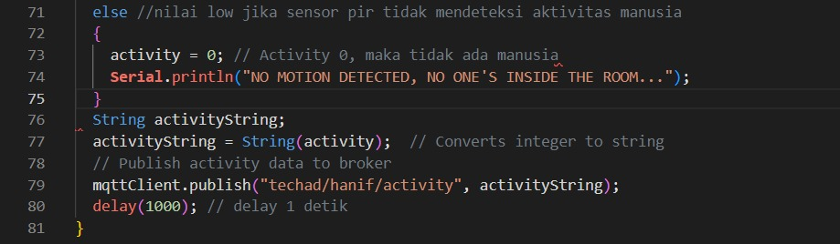
Project Explanation: Source Code
PIR Publisher

Slide 8
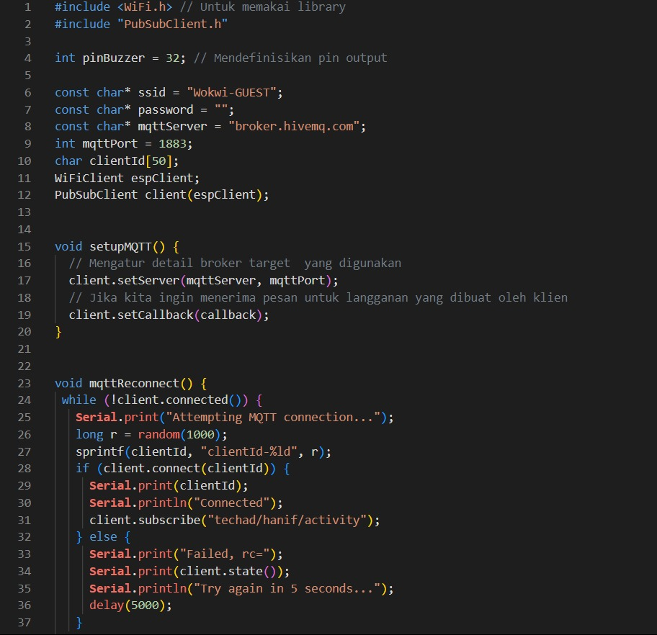
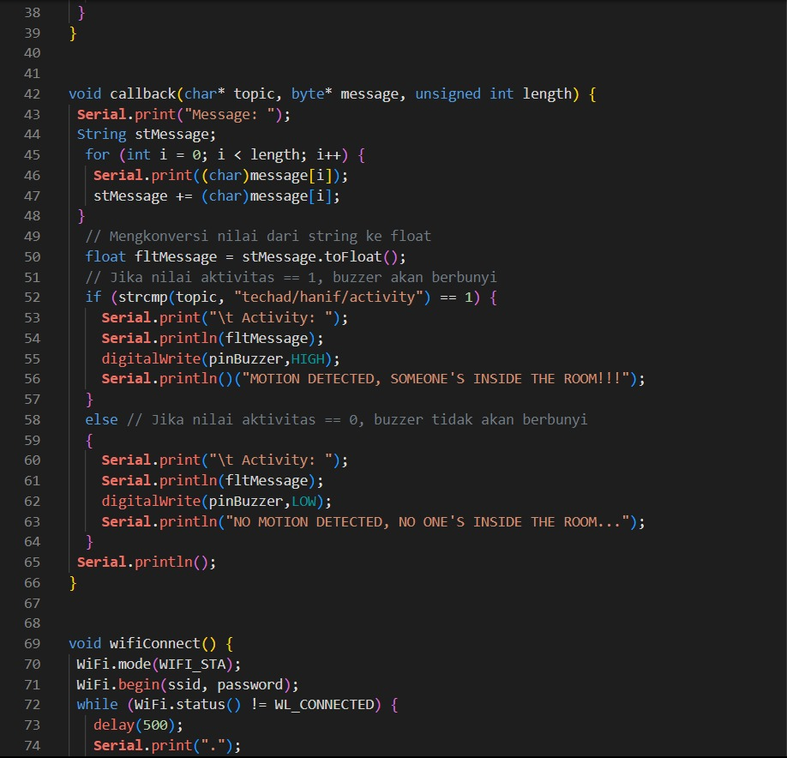
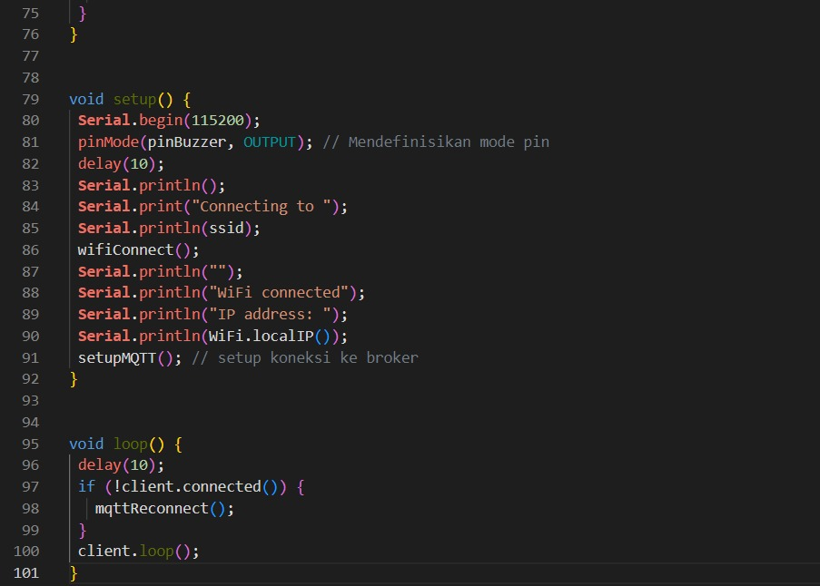
Project Explanation: Source Code
Buzzer Subscriber

Slide 9
Conclusion
Telah berhasil dibangun sistem monitoring ruangan yang sederhana & murah. Cara system ini bekerja yaitu sensor PIR mendeteksi ada tidaknya aktivitas manusia di ruangan, lalu informasi tersebut dikirimkan ke broker oleh ESP32 sebagai publisher. Di sisi lainnya, ESP32 sebagai subscriber kemudian menerima informasi tersebut sebagai dasar untuk menyalakan atau mematikan buzzer.

Slide 10
THANK
YOU

